Slide 1

Samla in pengar med
produkter folk faktiskt vill ha igen.
Nordisk hår- och hudvård i premiumklass – forskningsförankrad, snäll mot håret, och gjord för att stärka svenskt föreningsliv.
Ett förslag till er förening

Slide 2
UTGÅNGSLÄGET
Föreningskassan behöver fyllas – men sortimentet inspirerar inte
Engångsköp
Lågt engagemang
Pressad marginal
Strumpor, godis, toapapper och rabatthäften säljs en gång. Ingen återkommer av kärlek till varumärket.
Det är svårt att känna stolthet över att sälja något man inte själv längtar efter.
Låg prislapp ger lite per sälj – det krävs många ordrar för att fylla kassan.
Marknaden är enorm – Newbody ensamt har samlat in över 1,7 miljarder kr. Frågan är inte OM man ska sälja, utan VAD.
ROOTS · Riktigt bra produkter. Starkare föreningsliv.
2

Slide 3
VÅRT SVAR
Sälj något folk använder varje dag –
och kommer tillbaka till.
Premium, inte commodity
Återkommande intäkter
Hudvård och hårvård i butiksklass som kunden faktiskt vill ha.
När flaskan tar slut kommer kunden tillbaka – försäljning blir flöde, inte engångs.
Forskningsförankrat
Nordiskt och schysst
Certifierade aktiver (NATRUE/COSMOS) och en ärlig berättelse om hudbottens balans.
Snällt mot håret och naturen – och varje flaska stöttar er förening.
3

Slide 4
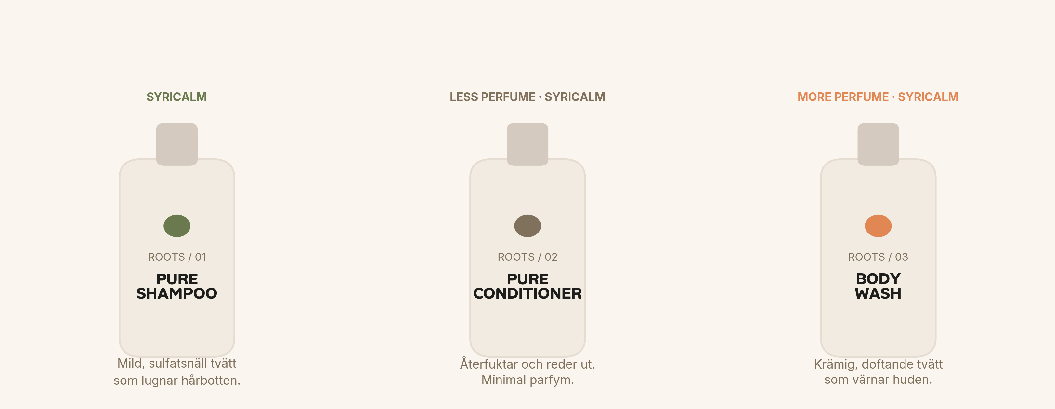
SORTIMENTET
Tre formuleringar, en filosofi
Rengör mjukt · lugnar hudbotten · lämnar håret starkare. Sulfatsnålt och biologiskt nedbrytbart.
ROOTS · Riktigt bra produkter. Starkare föreningsliv.
4

Slide 5
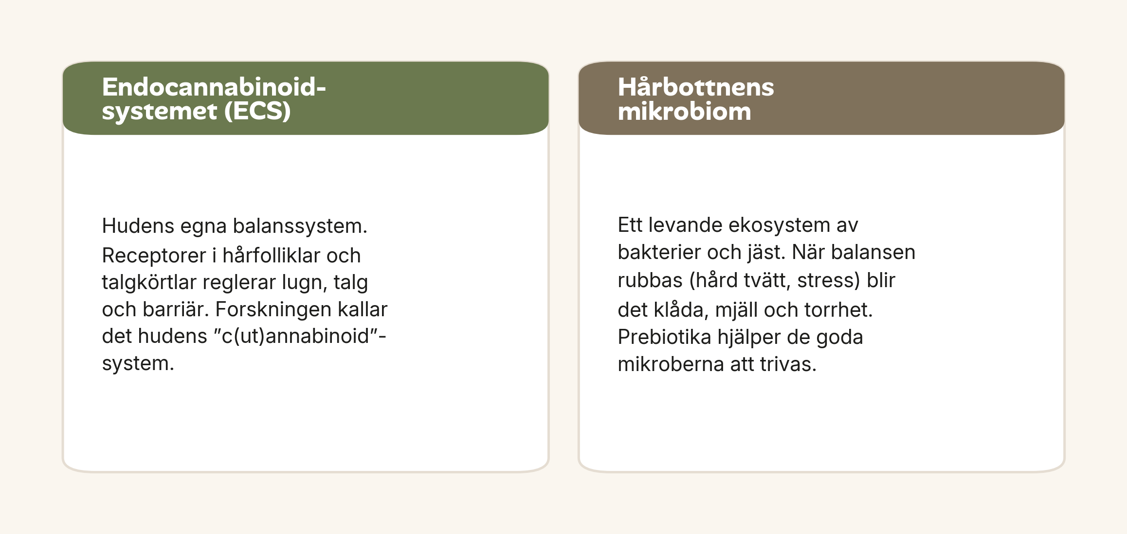
DET SOM GÖR OSS ANNORLUNDA
Vi jobbar med hudbotten – inte emot den
Håret växer ur en levande hudbotten. Två små system håller den i balans – och Roots är gjort för att stötta dem.
ROOTS · Riktigt bra produkter. Starkare föreningsliv.
5

Slide 6
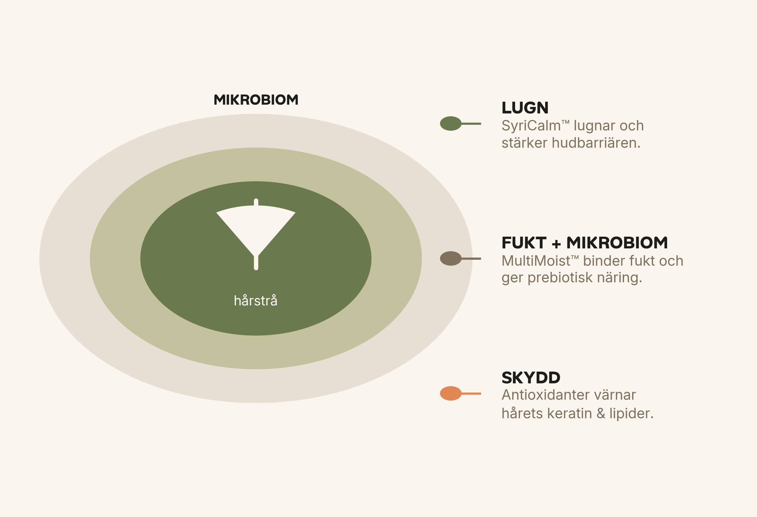
TRE PELARE
Lugn, fukt och skydd – där håret börjar
ROOTS · Riktigt bra produkter. Starkare föreningsliv.
6

Slide 7
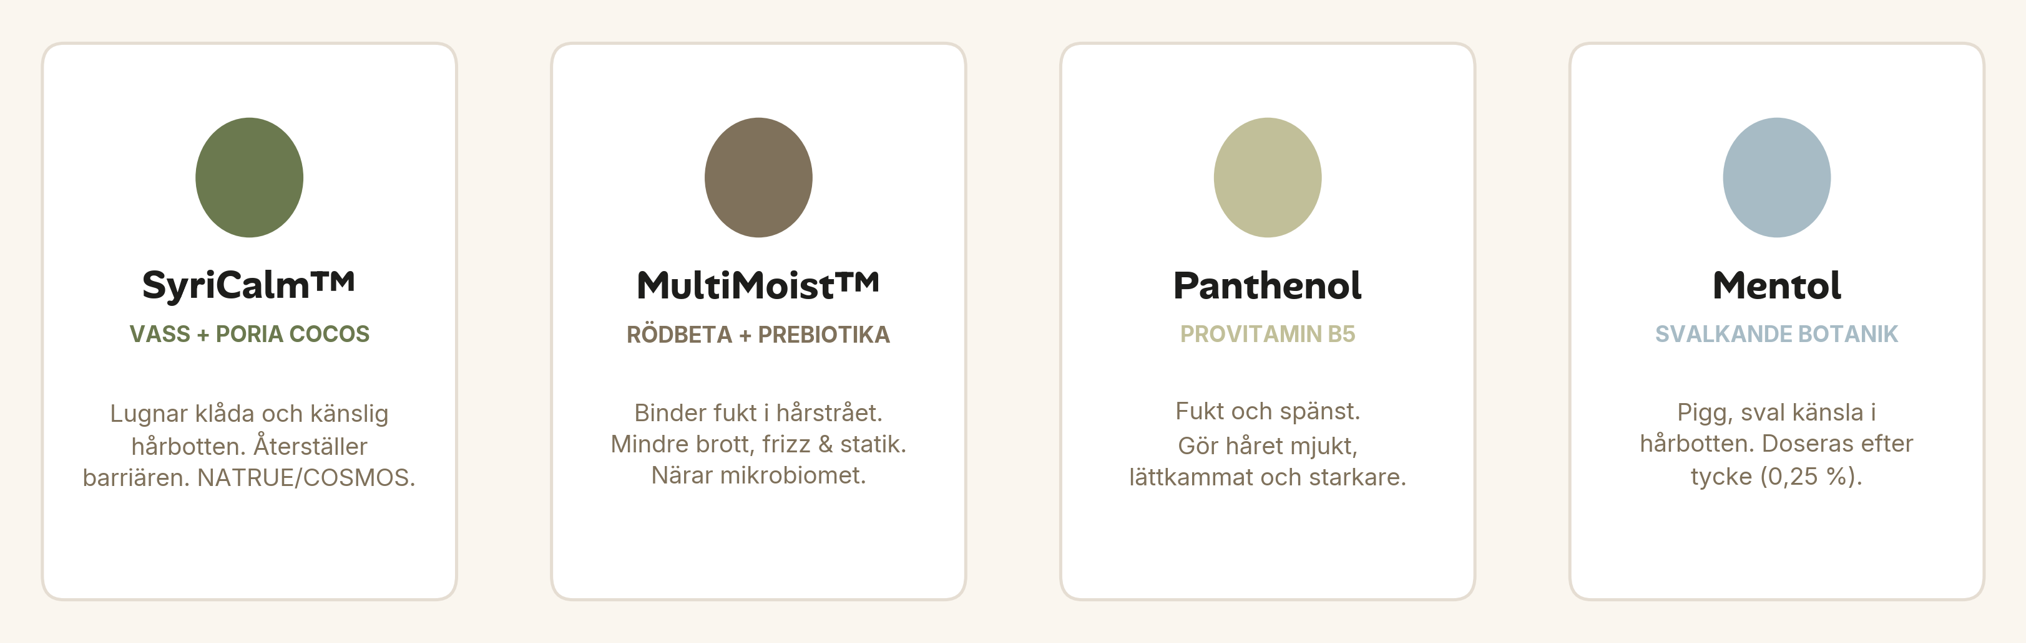
NYCKELINGREDIENSER
Få ingredienser – de som finns gör jobbet
SyriCalm och MultiMoist är certifierade enligt NATRUE och COSMOS – oberoende standarder för naturlig kosmetik.
ROOTS · Riktigt bra produkter. Starkare föreningsliv.
7

Slide 8
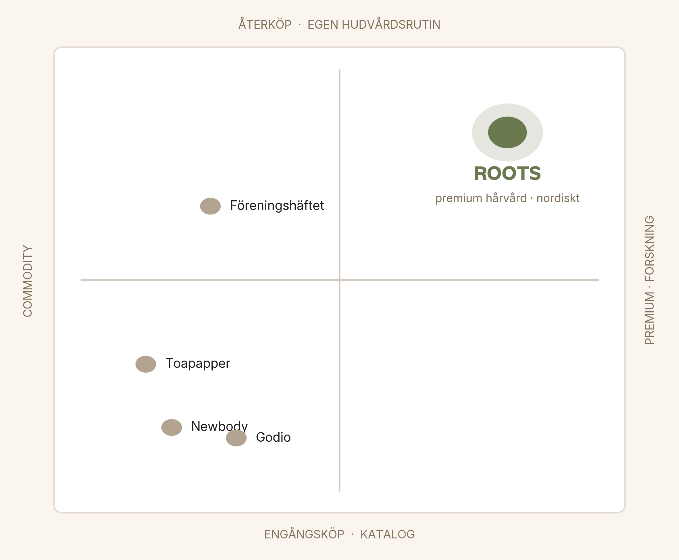
VARFÖR DET SÄLJER BÄTTRE
En öppen flank på en stor marknad
Högre ordervärde
En riktigt bra produkt ger större ordrar – mer i kassan per sälj.
Återkommande köp
Hudvård tar slut. Kunden kommer tillbaka – utrymme för prenumeration.
Lätt att sälja
Det är roligare att sälja något man är stolt över. Stolthet smittar.
ROOTS · Riktigt bra produkter. Starkare föreningsliv.
8

Slide 9
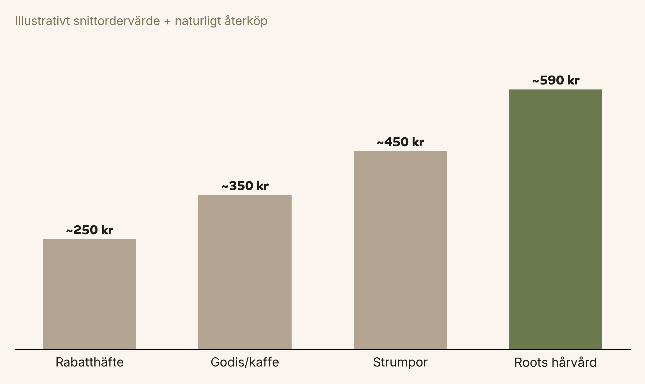
VAD DET GER FÖRENINGEN
Premium ger mer i kassan över tid
Illustrativt: även med rimlig marginal ger högre ordervärde + återköp mer än ett billigt engångsköp.
ROOTS · Riktigt bra produkter. Starkare föreningsliv.
9

Slide 10
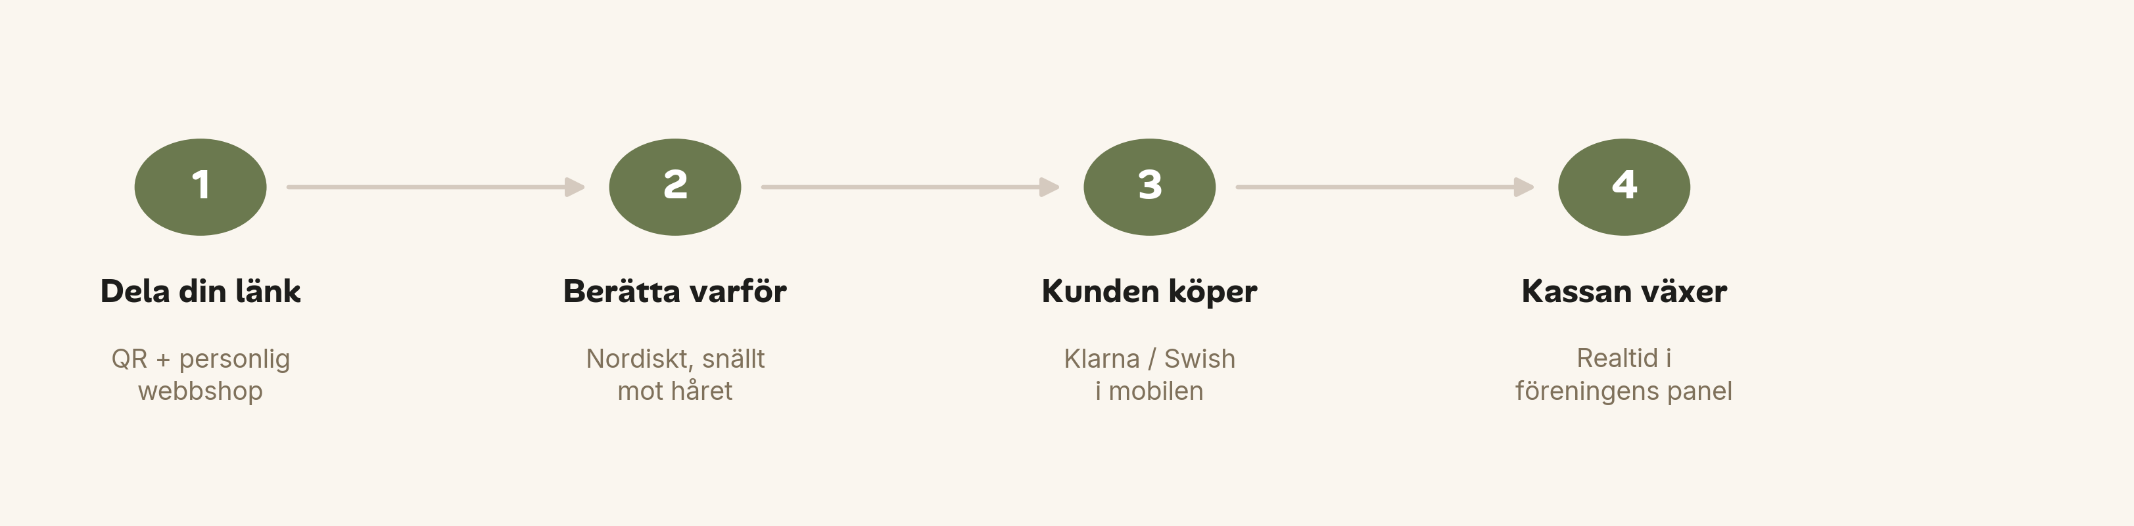
SÅ GÅR DET TILL
Digitalt, enkelt och utan risk
Ingen startavgift
Personlig länk + QR
Klarna & Swish
Realtid i panelen
Faktura efter leverans
ROOTS · Riktigt bra produkter. Starkare föreningsliv.
10

Slide 11
VÅRT VARFÖR
Vi vill bevisa att man kan
göra gott och sälja riktigt bra saker.
Varje flaska som säljs ger pengar till en förening i Sverige – och en bättre dag för någons hår. Inga genvägar på kvaliteten, inga överdrifter i löftena. Bara nordisk omtanke, från hudbotten och ut.
11

Slide 12

Ska vi fylla er kassa –
och ge era medlemmar bättre hår?
Vi hjälper er igång på under fem minuter. Ingen startavgift, ingen bindningstid – ni betalar först när produkterna är sålda och levererade.
Starta er försäljning
roots.se · hej@roots.se

